Slide 1

Papel estratégico de las TIC
Sistemas Organizacionales y Gerenciales 1
Escuela de Ingenieria de Ciencias Y Sistemas
Facultad de Ingenieria
Universidad de San Carlos de Guatemala

Slide 2


Agenda
Recursos
Link del Video
RECORDATORIOS
TEMA 1
Link de Quizziz
TEMA 2
TEMA 3
TEMA 4
TEMA 5

Slide 3
COMPETENCIA(S) QUE DESARROLLAREMOS
− Capacidad para implementar sistemas de información en la empresa (ERP, SCM, CRM).
− Habilidad para incorporar TIC de acuerdo con necesidades de cambio organizativo.

Slide 4

Papel estratégico de las TIC
Exploremos la evolución, impacto y desafíos de las TIC en los negocios globales.
Notes:
1

Slide 5
Historia de las TIC
Orígenes
Revolución digital
Tecnología actual
Desde los primeros ordenadores al uso del teléfono y televisión.
Internet en los 90 transformó la comunicación y los negocios.
IA y Big Data aceleran la innovación en el siglo XXI.
Notes:
2

Slide 6
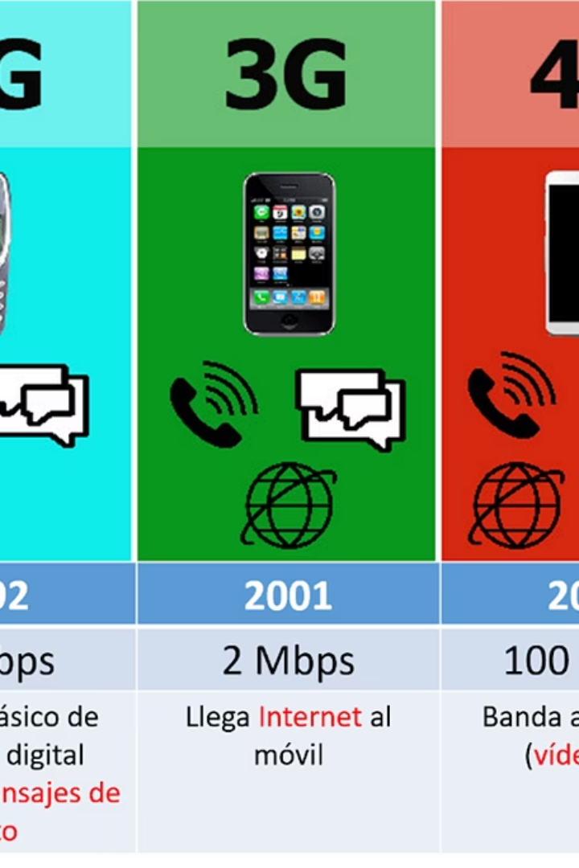



¿Qué son las TIC?
Definición
Combinación tecnológica
Herramientas para gestión y transmisión de información.
Incorporan informática, telecomunicaciones y audiovisuales.
Función
Facilitan comunicación e intercambio de datos en tiempo real.
Notes:
3

Slide 7
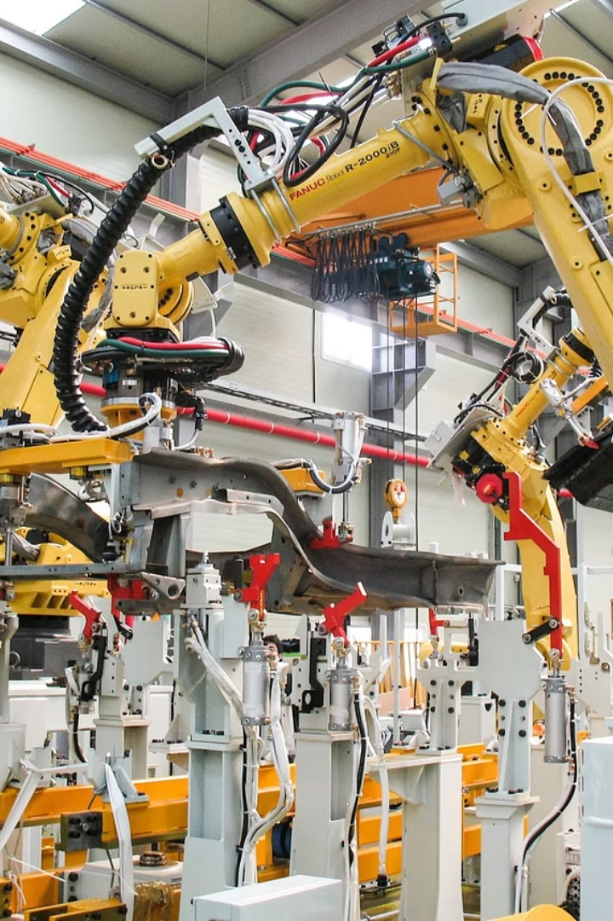
Tipos de TIC
Producción
Robots, IoT y sistemas de control.
Gestión
Aplicaciones como CRM y ERP para administrar empresas.
Productos/Servicios
GPS, smartwatches y fintech innovadoras.
Comunicación
Procesamiento, almacenamiento y seguridad de la información.
Notes:
4

Slide 8
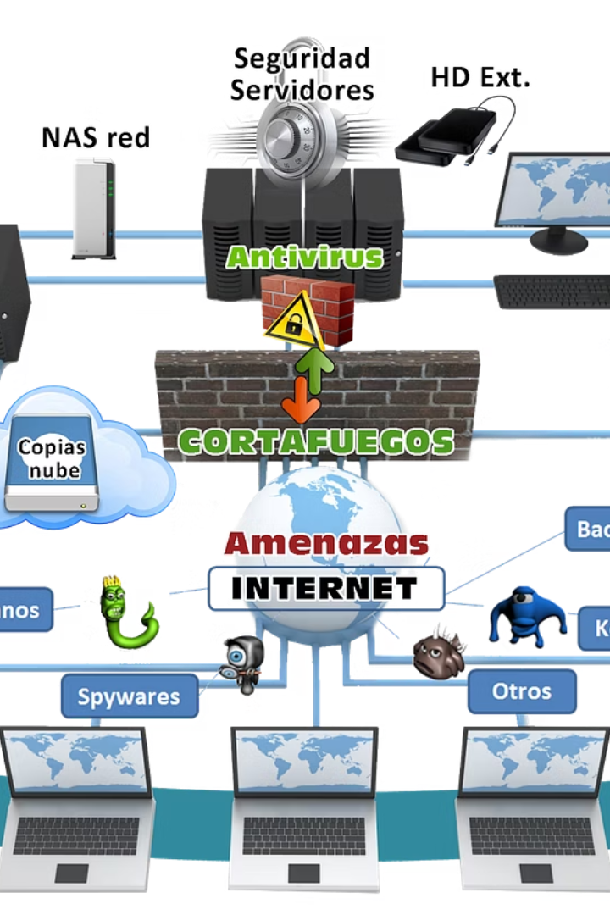




Categorías Específicas de TIC
Comunicación
Redes sociales, email y apps móviles.
Procesamiento
Software especializado y sistemas ERP.
Almacenamiento
Servidores y cloud computing.
Redes y Seguridad
Fibra óptica, 5G, firewalls y encriptación.
Notes:
5

Slide 9
Importancia de las TIC en la Empresa
Optimización de procesos
Mejora en toma de decisiones
Expansión global de mercados
Mayor eficiencia y competitividad
Reducción de costos operativos
Diferenciación frente a competidores
Notes:
6

Slide 10
Desafíos Actuales en la Implementación de TIC
1
Brechas digitales
2
Ciberseguridad
3
Inversión
Necesidad de capacitación constante.
Protección de datos sensibles.
Costos en infraestructura y mantenimiento.
4
Adaptación
5
Normativas
Cambio organizacional frente a nuevas tecnologías.
Cumplimiento de leyes y regulaciones.
Notes:
7

Slide 11





Ejemplos de Uso de TIC en Empresas
CRM
Gestión eficiente de relaciones con clientes.
E-commerce
Plataformas y marketing digital.
Automatización
IA y robótica en procesos productivos.
Análisis predictivo
Anticipar tendencias de mercado.
Teletrabajo
Colaboración remota con herramientas digitales.
Notes:
8

Slide 12
Sistemas en Negocios Globales
Sistemas integrados para multinacionales
Comunicación multicultural y multilingüe
ERP para gestión global
Plataformas colaborativas internacionales
Cadenas de suministro digitalizadas
Notes:
9

Slide 13





Futuro de las TIC
Inteligencia Artificial
1
Integrada en todos los procesos empresariales.
2
Realidad Aumentada
Para capacitación y operaciones inmersivas.
3
Blockchain
Transacciones seguras y transparentes.
4
Computación Cuántica
Solución de problemas complejos.
5
Sostenibilidad Digital
Tecnologías verdes como prioridad global.
Notes:
10

Slide 14
CONCEPTOS CLAVE APRENDIDOS
Sistema de información: Procesa y gestiona datos para tomar decisiones.
Tipos de SI: TPS, MIS, DSS, ERP, CRM.
Importancia: Mejora la eficiencia y competitividad empresarial.
Desafíos: Seguridad, integración y adaptación tecnológica.
Tendencias: Inteligencia artificial, big data y nube.
Clasificación: Información interna, externa, confidencial o pública.

Slide 15
RESPONSABILIDAD

Slide 16
REFERENCIAS
https://www.frexus.dev/post/evolucion-de-los-sistemas-de-informacion/
https://www.classter.com/es/blog/edtech-es/evolucion-e-impacto-de-los-sistemas-de-informacion-estudiantil-en-la-ensenanza-superior/

Slide 17

¡GRACIAS POR SU ATENCIÓN!
DUDAS
RECUERDA QUE TENEMOS NUESTRO FORO SEMANAL DONDE PUEDES CONSULTAR CUALQUIER DUDA QUE TE SURJA EN LA SEMANA

